Slide 1
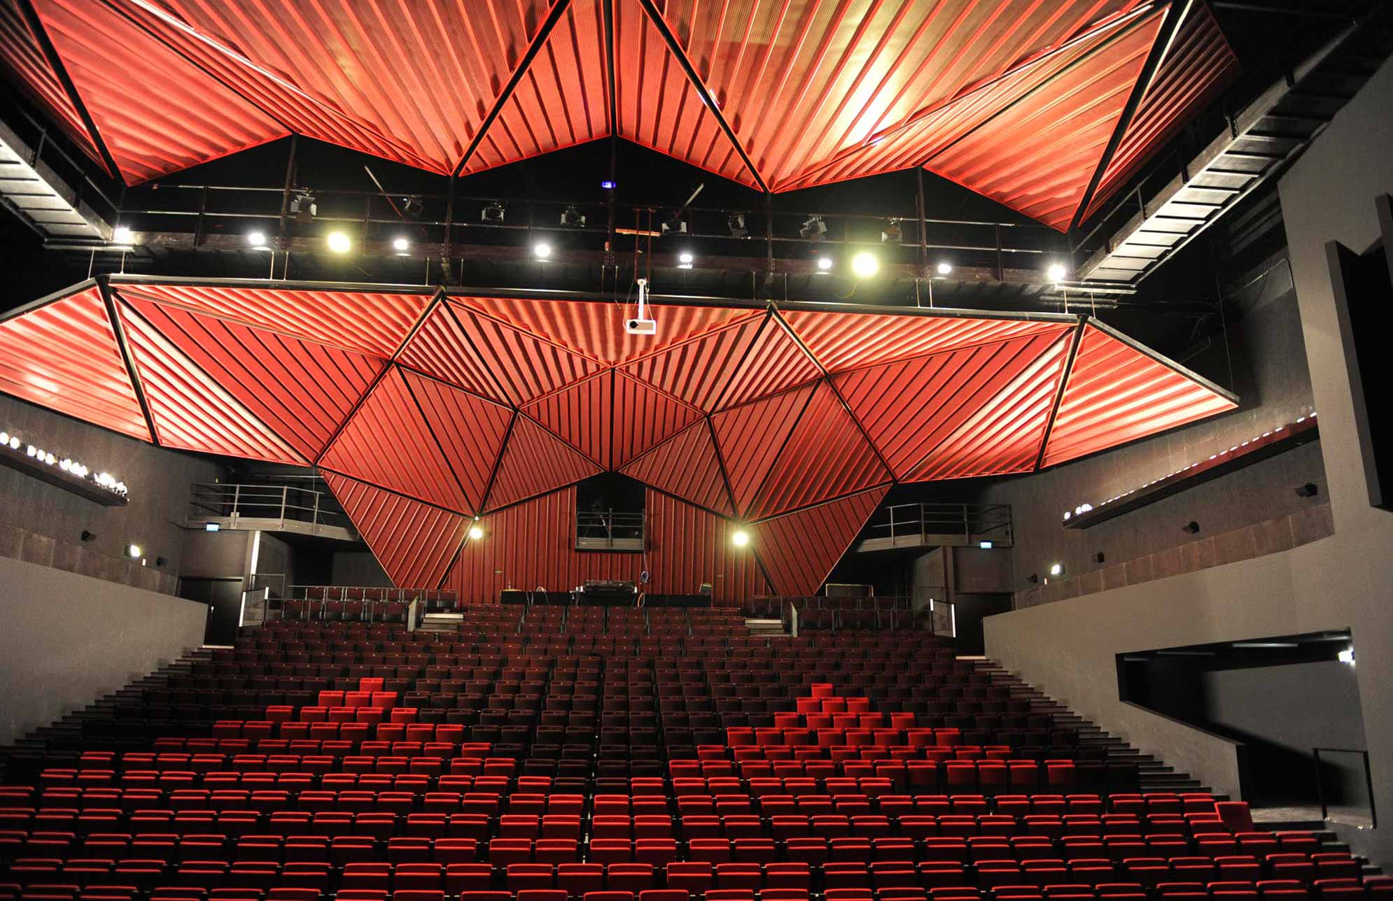
PAS DE S FOY, PAS D’AMBIANCE!
te

Slide 2
LES DIFFERENTS ASPECTS DE LA SORTIE :
Négatifs :
Positifs :
Le jury a été acheté.
L’un des jury a parlé très longtemps et a tourné le dos au public.
Le goûter était peu fourni.
Les verres à boisson étaient trop petits.
On n’a gagné aucun prix!
Il pleuvait, le pique-nique n’était pas bon et le trajet dans le bus était désagréable.
Bonne question?

Slide 3
NOTRE AVIS PERSONNEL:
Nous aurions pu avoir un prix pour l’ambiance; étant donné que nous étions le seul lycée à applaudir et à supporter nos concurrents malgré notre défaite.
La couverture gagnante est de mauvaise qualité et on ne comprend pas son intérêt!
Il est inadmissible que les gagnants n’aient même pas connaissance de leur histoire (nous suspectons les professeurs de l’avoir écrites à la place des élèves!!!)

